Slide 1

尾瀬かたしな かたしないろ 湯めぐりパス紹介ページ案
尾瀬かたしな かたしないろ 湯めぐりパス
かんたん・お得！スマホで楽しむ温泉めぐり
「尾瀬かたしな かたしないろ 湯めぐりパス」は、片品村の温泉をお得に5回楽しめるアプリパスです。
加盟施設にある QRコードをスマホで読み込んで、画面を受付で見せるだけ。 紙の券も現金も不要で、かんたんに湯めぐりを楽しめます。
特徴
5回分の入浴が可能 対象施設ならどこでも利用OK。気分に合わせて温泉をチョイス。
通常料金よりお得 1回ごとに払うよりリーズナブル。温泉好きにぴったり。
スマホひとつで完結 アプリで管理できるので、紛失や現金のやり取りも不要。
こんな楽しみ方も
・旅行中に毎日ちがう温泉を楽しむ
・家族や友人とシェアして使う（※販売は大人のみです）
・有効期間中なら、何度も村を訪れるたびに使える
アプリのダウンロードはこちら
iOS
https://apps.apple.com/jp/app/otopa/id1575169328
Android
https://play.google.com/store/apps/details?id=com.okinawapass

Slide 2
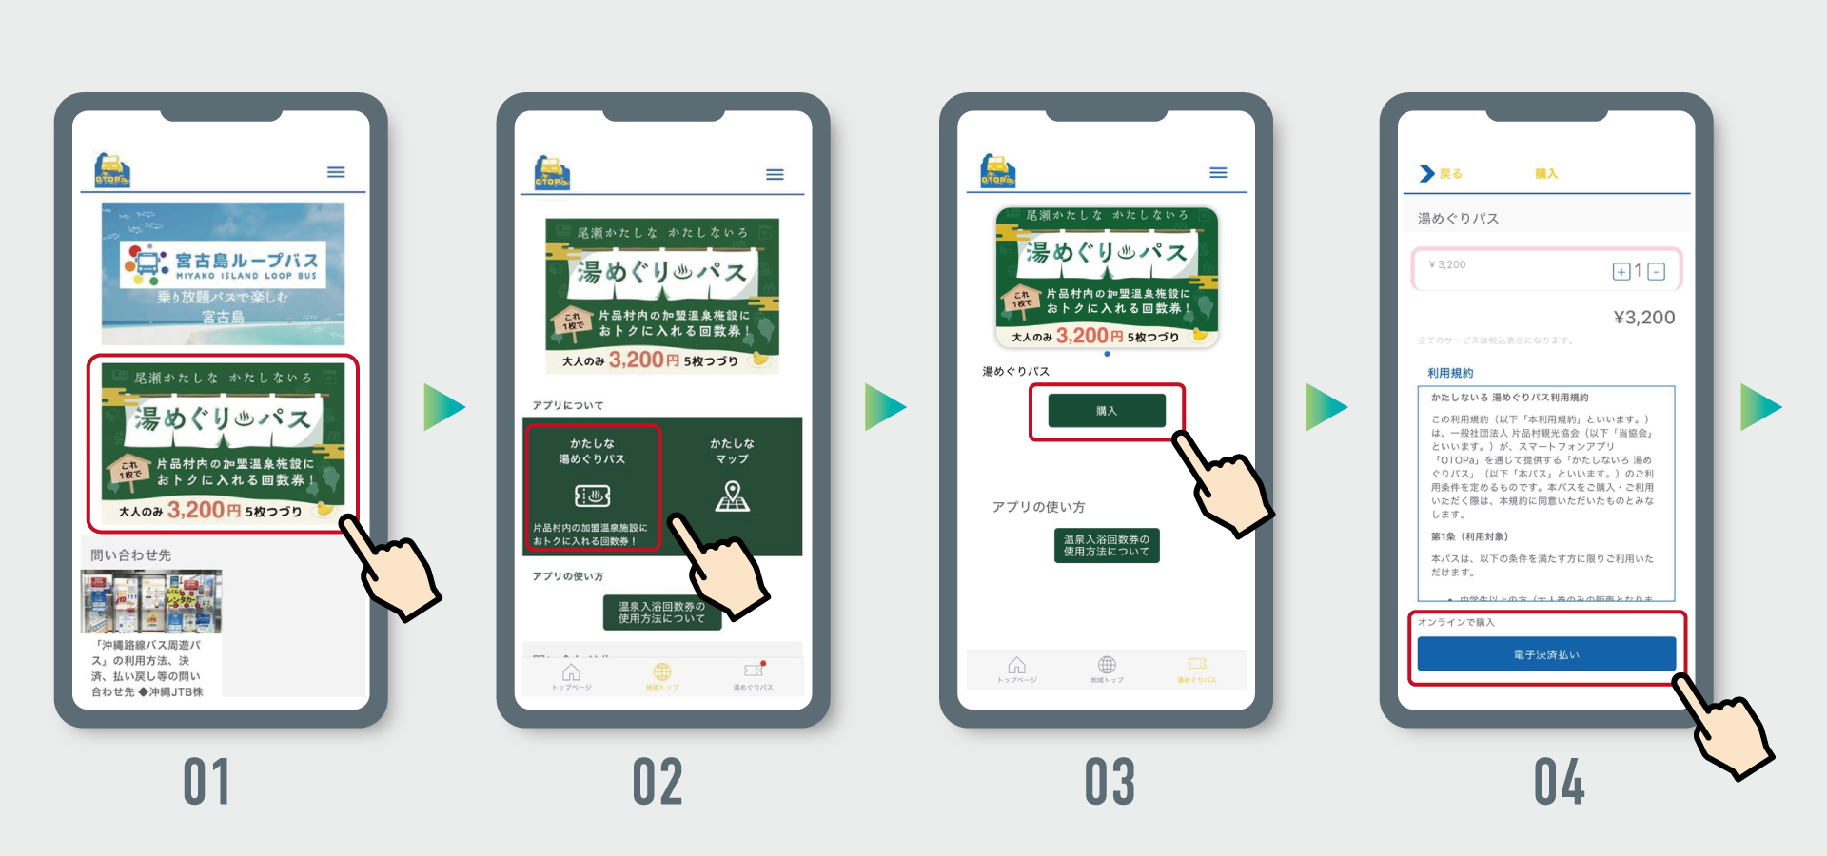
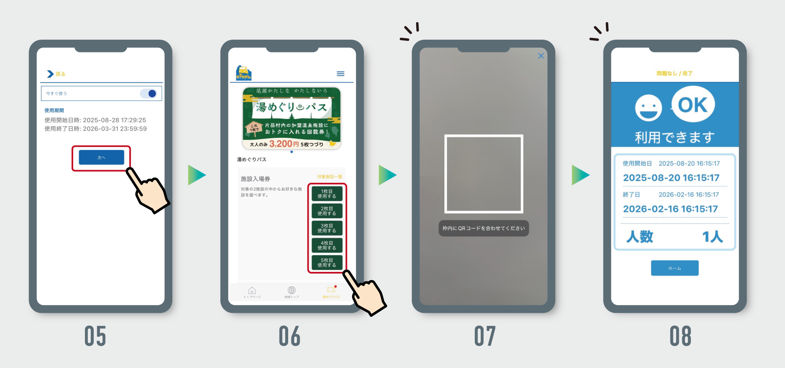
アプリの使い方
01 OTOPaアプリ全国版トップページから「尾瀬かたしな かたしないろ 湯めぐりパス」をタップします。
02 地域トップページの「かたしな湯めぐりパス」をタップします。
03 「購入」ボタンから回数券を購入します。
04 購入画面から決済します。
05 「今すぐ使う」をオンにして「次へ」で購入完了です。
06 画面下部右側の「湯めぐりパス」を押すと回数券画面になりますので、「使用する」のボタンをタップします。
07タップするとスマートフォンのカメラが起動しますので、談当施設の専用QRコードをスキャンします。
08 QRコードをスキャンすると、利用OKの画面が表示されます。この画面を係員にお見せください。
使える施設
花の駅・片品「花咲の湯」
新緑から紅葉を経て雪まで、自然が織りなす四季折々の風景が心を癒します。
周辺の山々に抱かれ、時間が経つのを忘れてごゆっくりとお過ごしください。
「レストラン花咲」の手作り料理や「貴陽石」を使った岩盤浴も人気。
HP：https://oze-katashina.info/hanasakunoyu/
寄居山温泉ほっこりの湯
のどかな田園と片品川の風景を眼下に眺めながら、のんびりとした時間を過ごせる温泉。アットホームな雰囲気で、心もカラダも「ほっこり」します。手づくり雑貨の販売や子どもに人気の駄菓子コーナーもあります。
HP：https://oze-katashina.info/hokkorinoyu/

